Slide 1

Draper Adder
임세진
https://youtu.be/NUP6vqugMjU

Slide 2
01. Draper Adder
02. Implementation
03. Future Work
04. Demo
05.

Slide 3
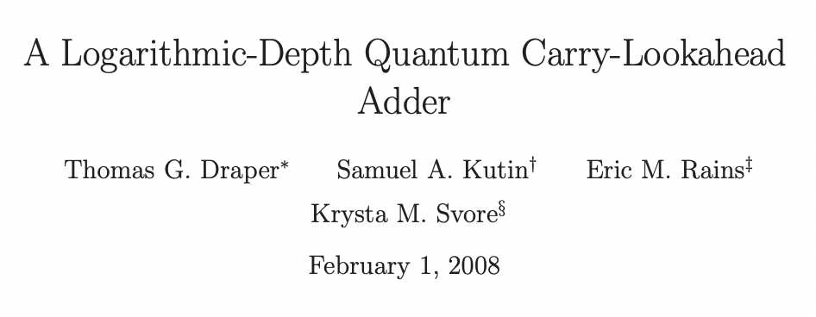
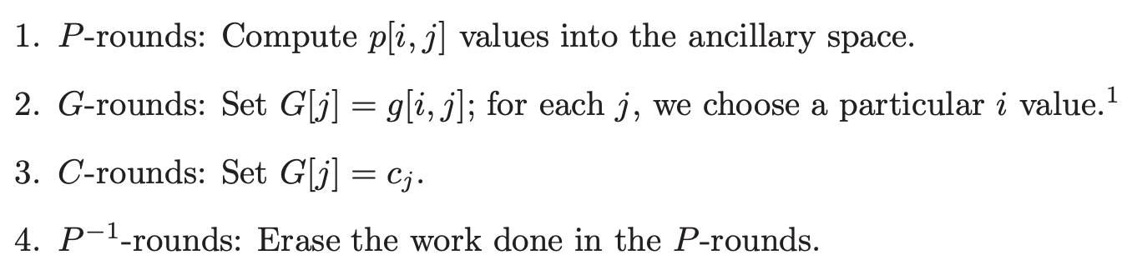
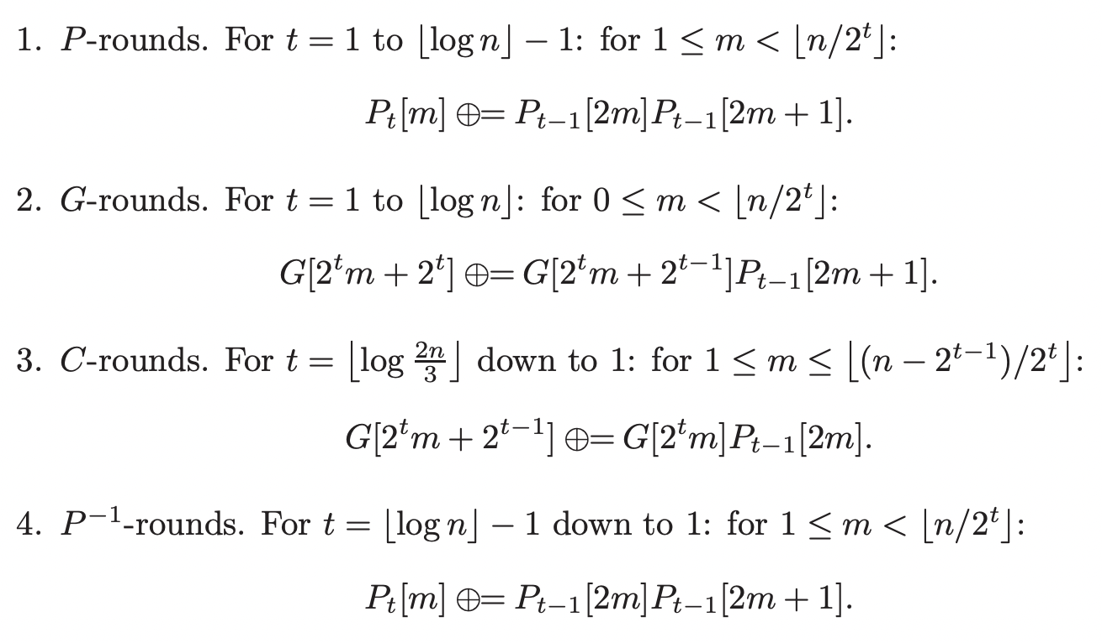

01. Draper Adder
Carry Lookahead Adder
주요 연산
모든 ancilla 사용
사용한 ancilla $\left.|0\right\rangle$으로 복구

Slide 4
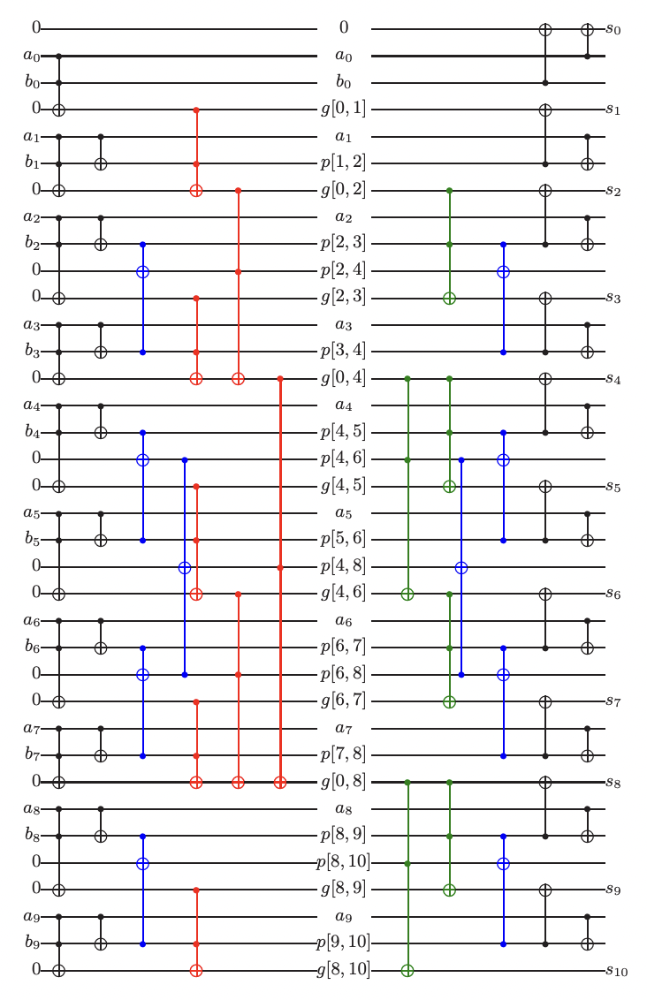
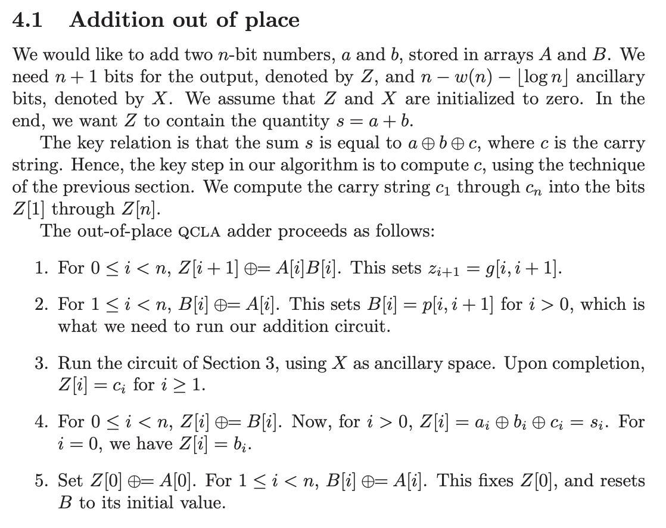
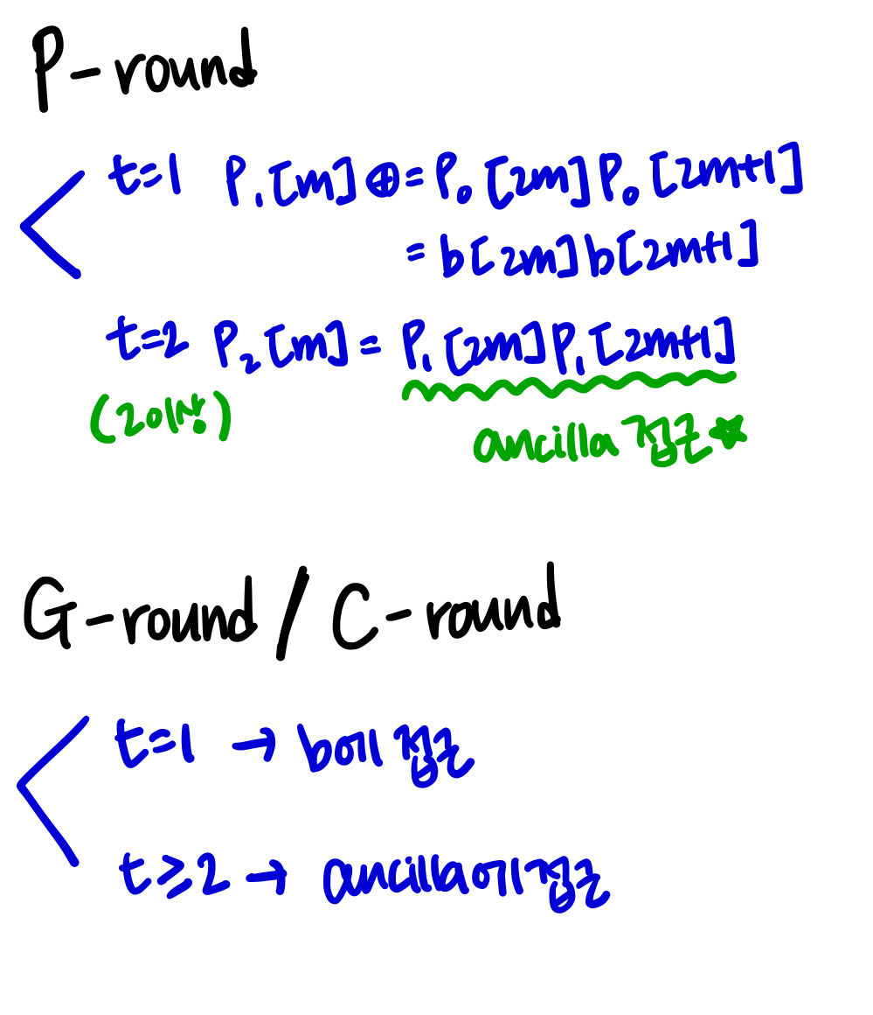





01. Draper Adder
Step 1) $Z\left[1\right]=g\left[0,1\right]$
Step 2) $P_{0}\left[i\right]=P\left[i, i+1\right]=b[i]$
$$P_{1}\left[1\right]=P_{0}\left[2\right]P_{0}\left[3\right]=b\left[2\right]b[3]$$
$$G\left[i\right]=g\left[i−1, i\right]=Z\left[i\right]$$
$$G\left[2\right]=G\left[1\right]P_{0}\left[1\right]$$
$$=G\left[1\right]B\left[1\right]$$

Slide 5
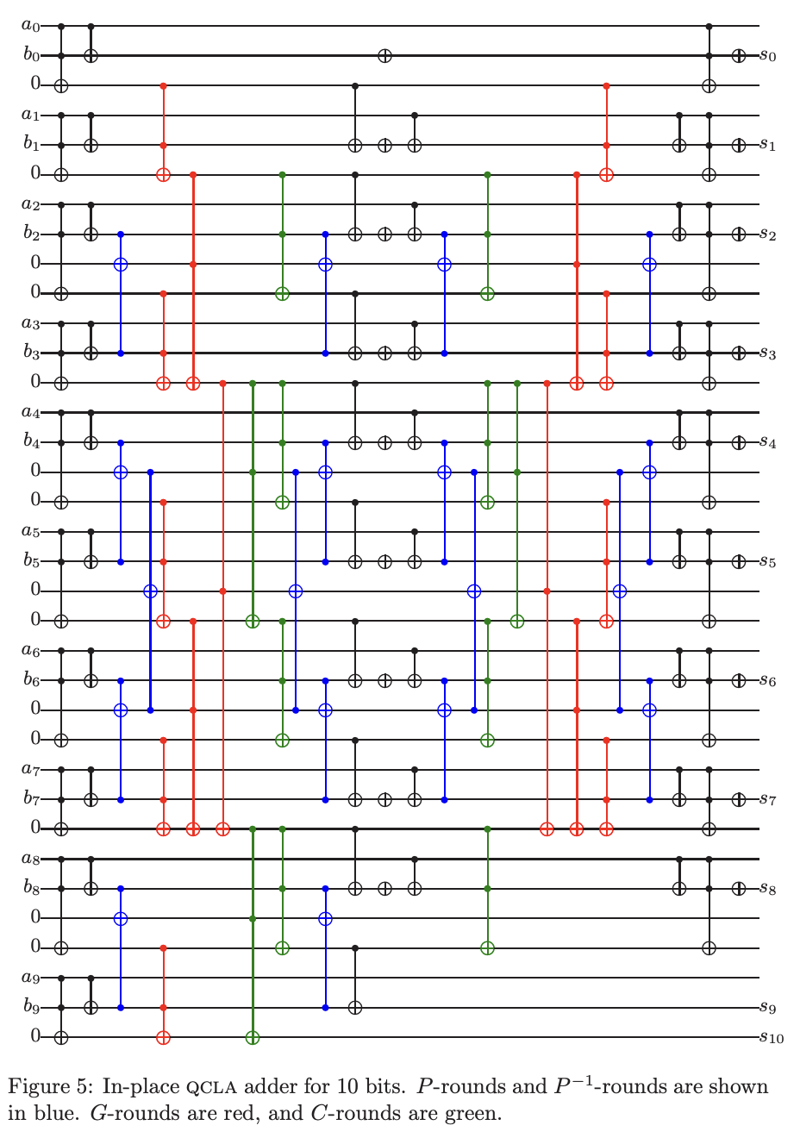
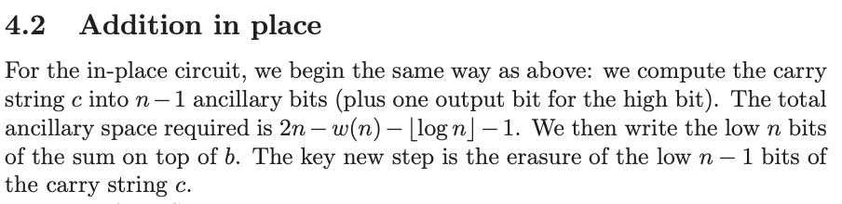
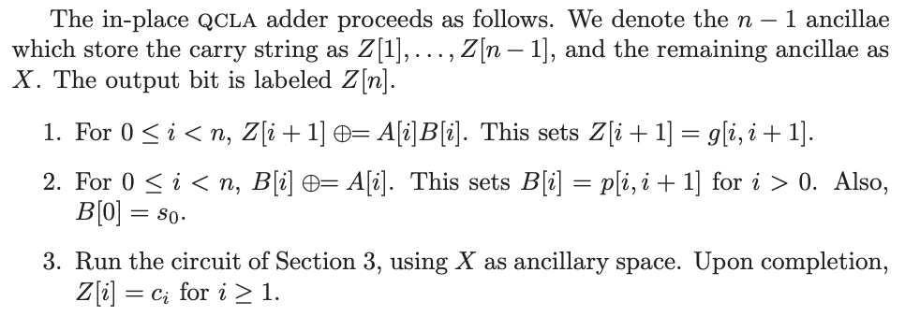
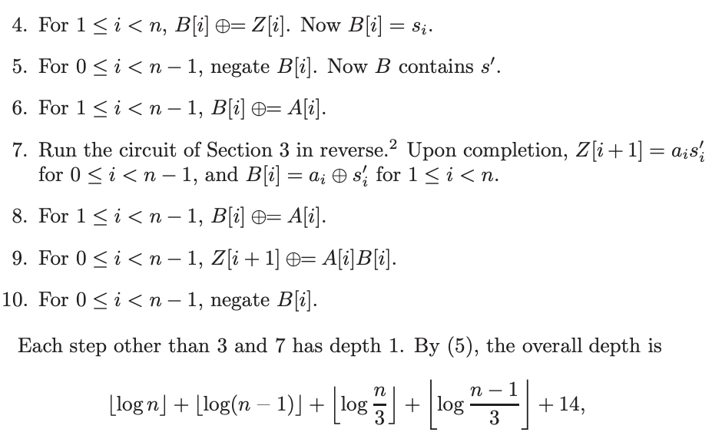
01. Draper Adder

Slide 6
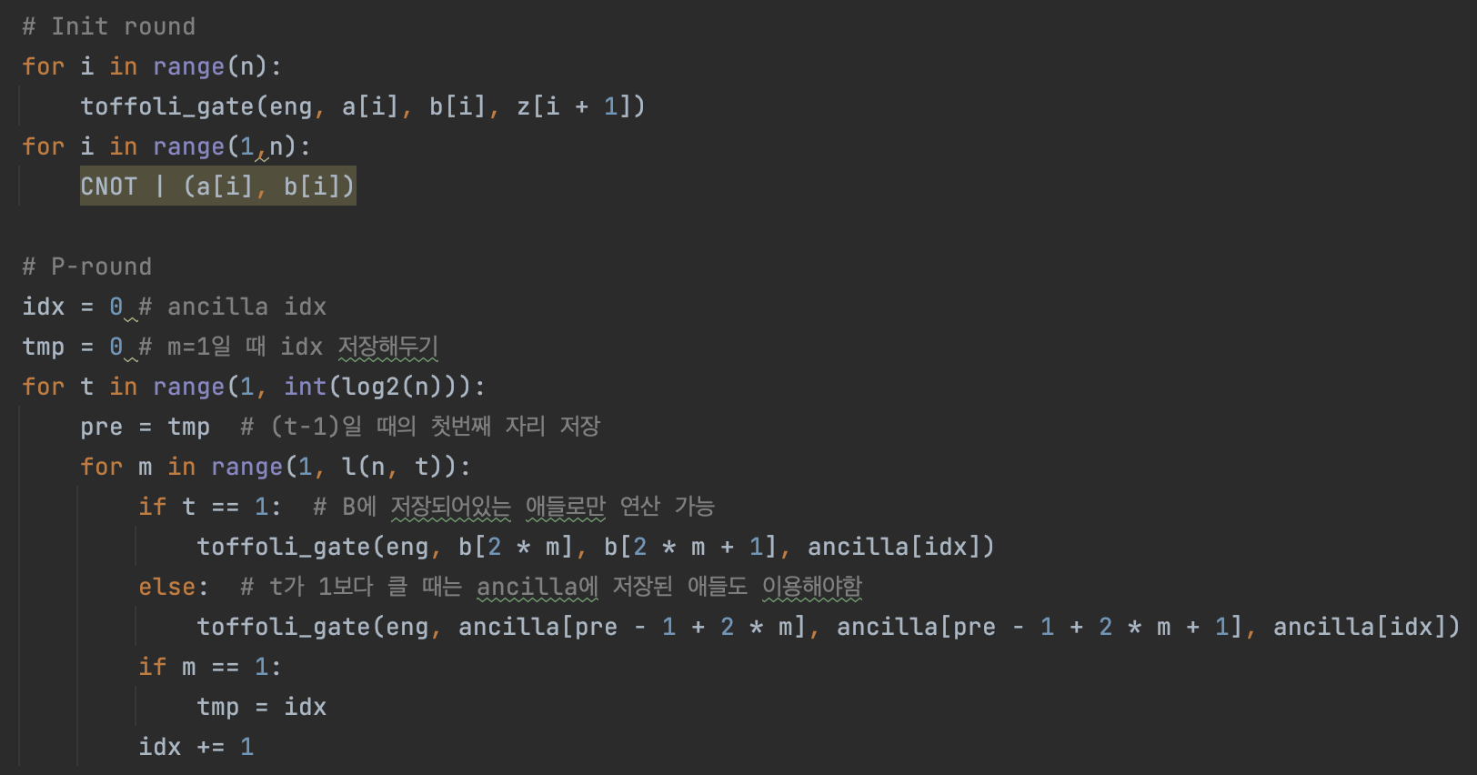
02. Implementation
Out-of-place

Slide 7
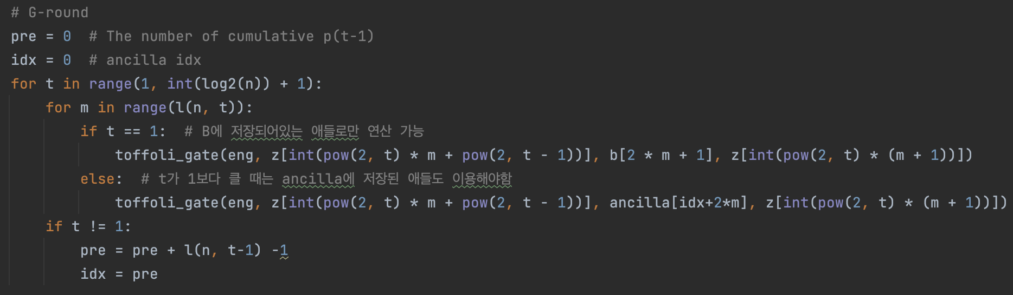
02. Implementation
Out-of-place

Slide 8
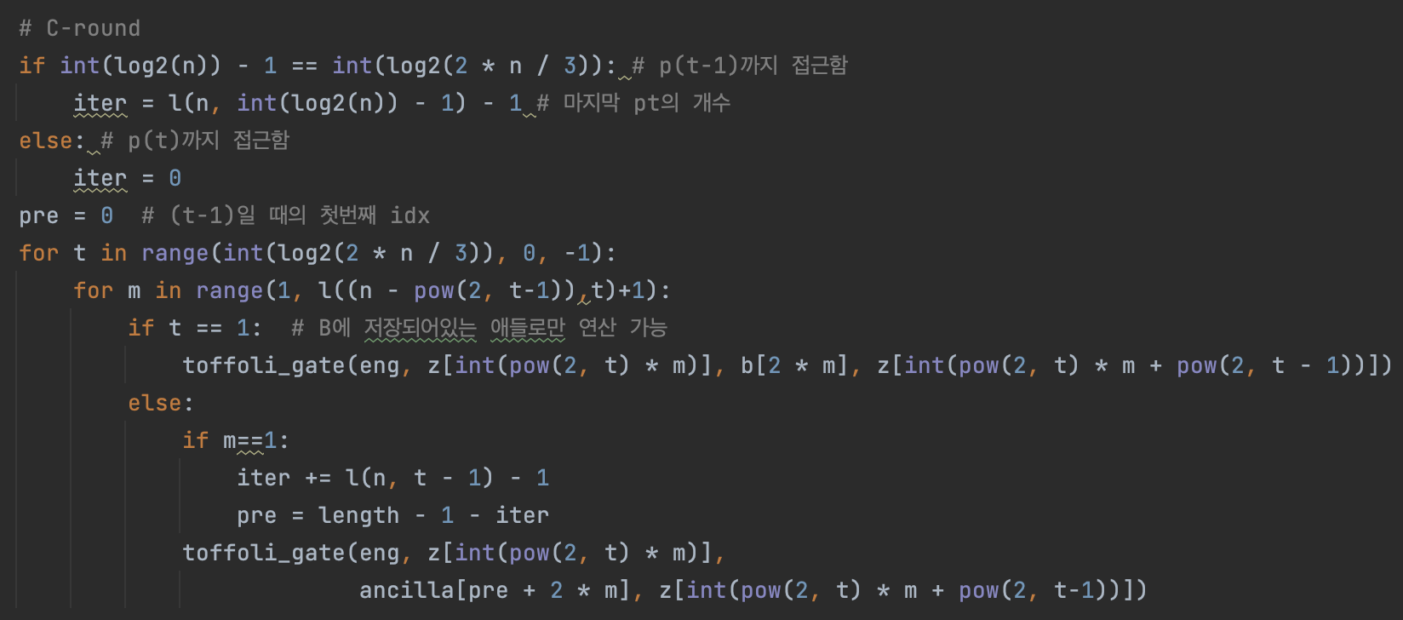
02. Implementation
Out-of-place

Slide 9
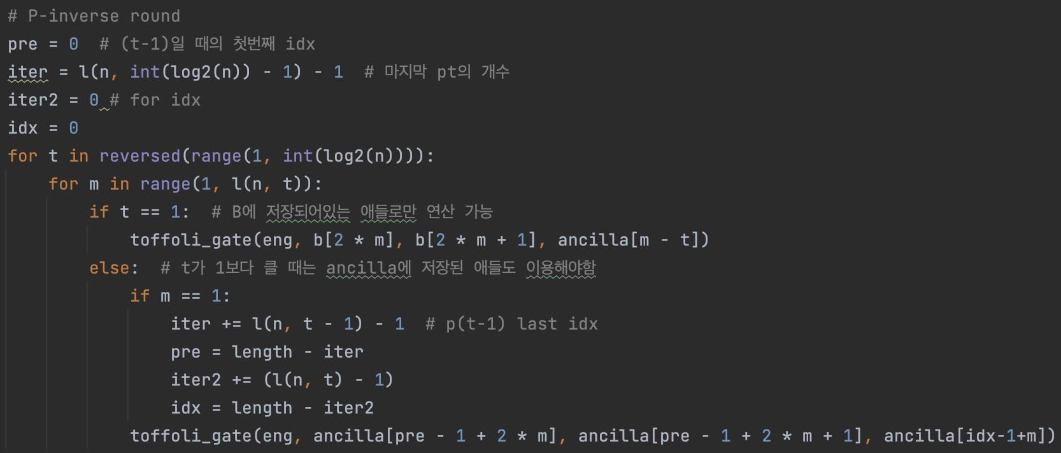
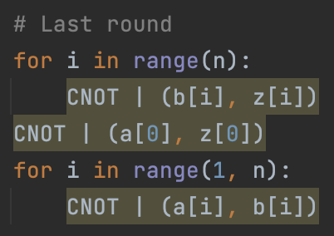
02. Implementation
Out-of-place

Slide 10
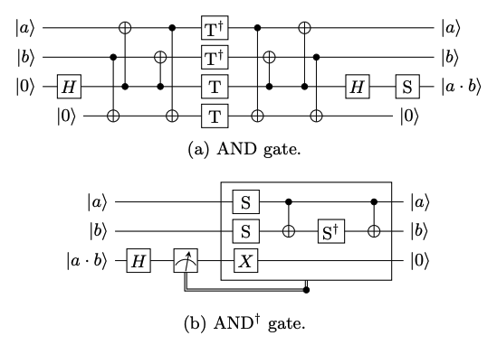

03. Future Work (1,2번 구현하여 다음주 세미나 진행 예정)
Generic Adder를 modular $2^{32}$ Adder로 구조 수정
Eurocrypt’20에서 제안된 Quantum AND gate를 Drapper Adder의 Toffoli gate 대신 적용하여 최적화
T-depth : 1
한번의 AND 연산에 1개의 Ancilla 사용 (다시 $\left.|0\right\rangle$으로 초기화 → 재활용 가능)
SHA2 구현 → 회로 최적화
Quantum AND gate

Slide 11
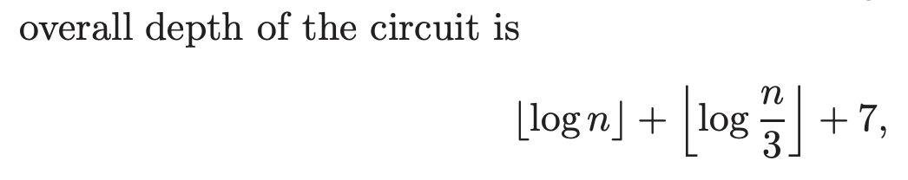
04. Demo
올바르게 구현한 것이 맞는지 확인해야하는 요소들
덧셈 후 sum, ancilla, a, b 값 확인
논문의 Overall depth와 비교
N이 큰 수 일 때도 잘 동작하는지 확인
Notes:
Ancilla도 확인하기.

Slide 12


감사합니다 ☺

